Slide 1

MÓDULO 17 · MATEMÁTICA · AULA 262
Permutação Circular
PCn=(n−1)! — girar tudo não muda a disposição
Permutação circular

Slide 2
Para começar
5 amigos numa mesa redonda: são 5!=120 disposições, igual à fila?
POSSOR · Análise Combinatória · Aula 262
2

Slide 3
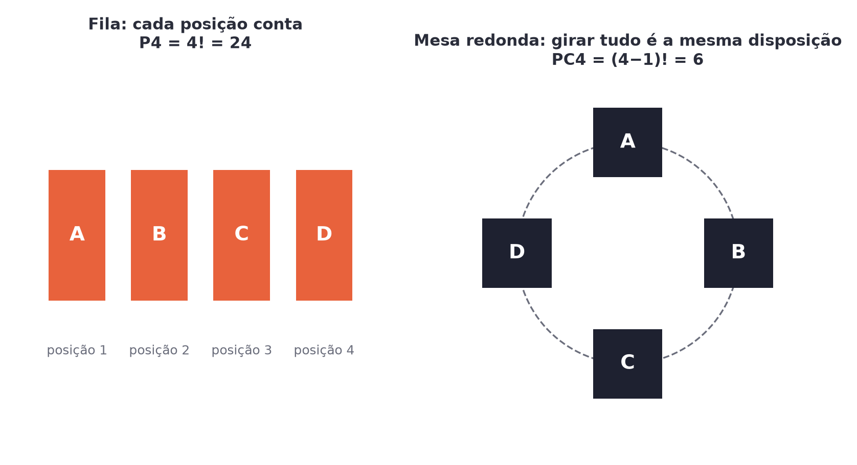
O conceito central
PCn=(n−1)! — numa mesa redonda, girar todo mundo uma cadeira mantém os mesmos vizinhos.
POSSOR · Análise Combinatória · Aula 262
3

Slide 4
Como funciona
Fixa-se um elemento como referência e só se permutam os demais ao redor dele.
• Cada disposição circular corresponde a n disposições em fila (uma por rotação)
• Divide-se n! por n, resultando em (n−1)!
POSSOR · Análise Combinatória · Aula 262
4

Slide 5

Cuidado com essa armadilha
Aplicar Pn=n! diretamente, ignorando que rotações são a mesma disposição.
POSSOR · Análise Combinatória · Aula 262
5

Slide 6
Exemplo resolvido
5 amigos numa mesa redonda: quantas disposições?
PC5=(5−1)!=4!
=24 (não 120, que contaria rotações como diferentes)
POSSOR · Análise Combinatória · Aula 262
6

Slide 7
Roteiro de hoje
1
Pergunta inicial
2
Rotações são a mesma disposição
3
Exemplo
4
Exercícios
POSSOR · Análise Combinatória · Aula 262
7

Slide 8

Hora dos Exercícios — Fixação
QUESTÃO 1
De quantas formas 5 amigos podem se sentar numa mesa redonda?
💡 Dica
Numa disposição em círculo, sempre pergunte: girar tudo gera uma configuração realmente nova?
POSSOR · Análise Combinatória · Aula 262
8

Slide 9

Gabarito e Encerramento
Resposta
PC5=(5−1)!=4!=24.
Resumo da Aula
Com fila e círculo resolvidos, a próxima aula trata de escolher (e ordenar) só uma PARTE do grupo.
• Numa disposição circular, PCn=(n−1)!, não n!.
Próxima aula: Módulo concluído.
POSSOR · Análise Combinatória · Aula 262
9

